Slide 1
FOTOGRAFIA CYFROWA
ORAZ
GRAFIKA RASTROWA
Laboratorium
v03

Slide 2
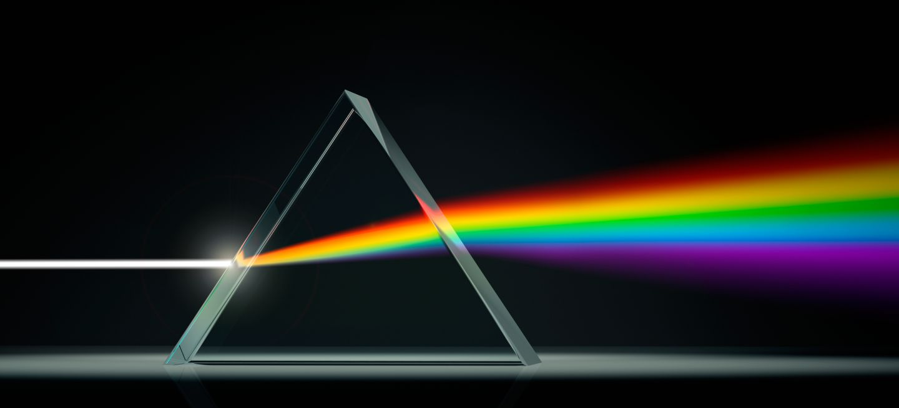
PODSTAWY OPTYKI – PRYZMAT
Foto: www.dkfindout.com/us/science/light/splitting-light/

Slide 3
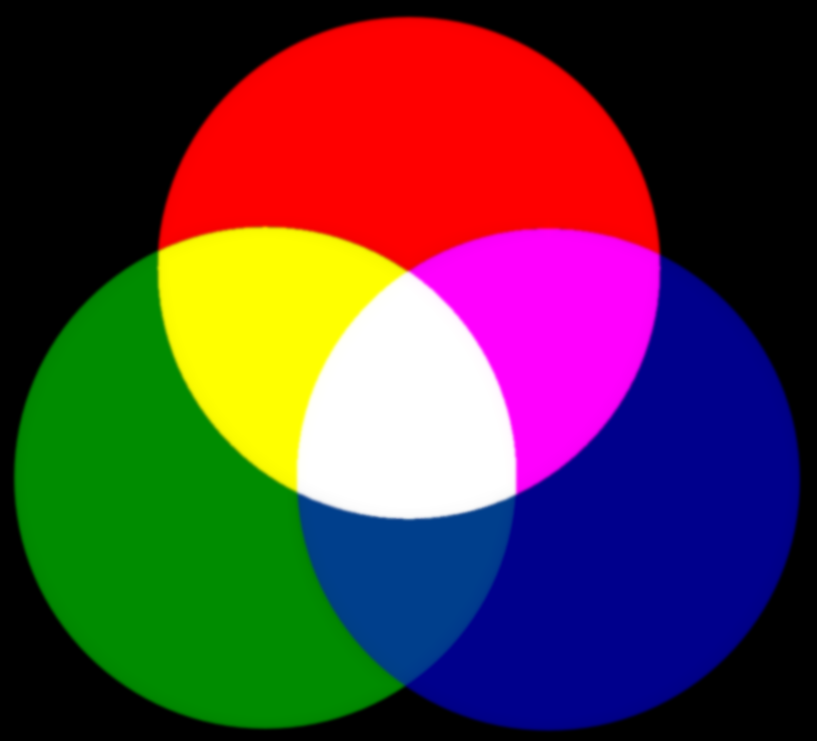
PODSTAWY OPTYKI – KOŁO BARW
RED
CZERWONY
GREEN
ZIELONY
BLUE
NIEBIESKI

Slide 4
CYFROWE KODOWANIE OBRAZU

Slide 5
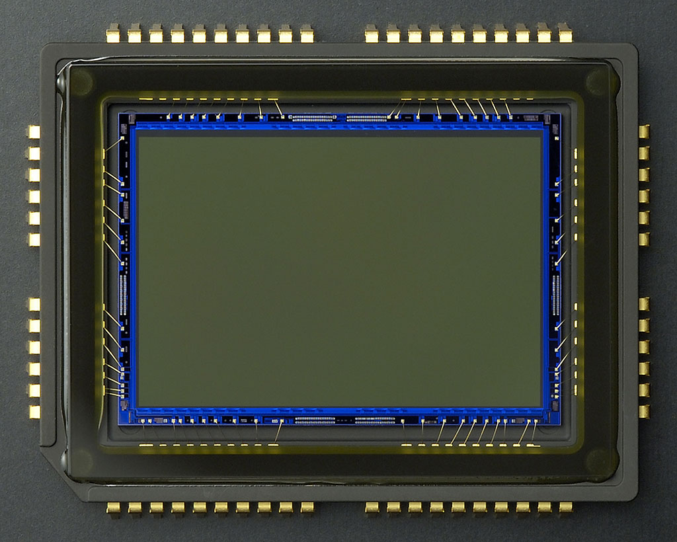
MATRYCA CYFROWEGO APARATU FOTOGRAFICZNEGO
Foto: www.imaging-resource.com/PRODS/D3000/D3000A.HTM

Slide 6
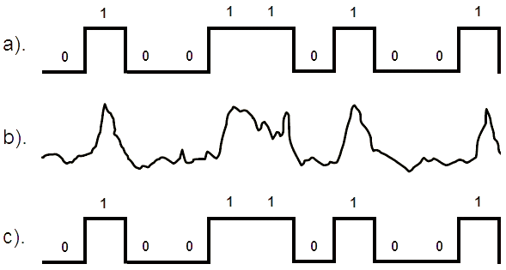
JEDNOSTKI INFORMACJI
Wszelkie informacje można zapisać w postaci cyfrowej, Każdemu kolorowi, każdej literze, każdej współrzędnej można przyporządkować odpowiedni numer. Ilość informacji zapisywana w postaci cyfrowej wymagała wprowadzenia odrębnych jednostek, chociażby w celu określenia, czy dana informacja zmieści się na posiadanym nośniku - dyskietce lub płycie CD.
1 bit – najmniejsza porcja informacji: 0 lub 1. W urządzeniach cyfrowych, to po prostu dwa stany: nie ma prądu – jest prąd. Taki sposób zapisu jest zatem bardzo łatwy do zrealizowania, ma on jeszcze wiele innych zalet. Jest bardzo odporny na zakłócenia. Przeanalizujmy poniższy rysunek:
Wykres a - to sygnał generowany przez urządzenie cyfrowe, np. nadajnik telewizji cyfrowej. Sygnał ten wędrując do odbiorcy jest poważnie zniekształcany - wykres b. Jednak odbiornik, wśród wielu zniekształceń, bez większych problemów odnajduje zera i jedynki, ponownie odtwarzając pierwotny sygnał - wykres c.

Slide 7
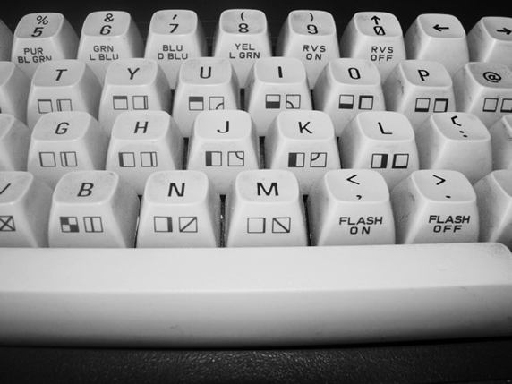
JEDNOSTKI INFORMACJI
Interfejs (sposób komunikowania się człowiek - komputer) pierwszych komputerów oraz bardzo wysokie ceny podzespołów pamięci operacyjnej miały poważny wpływ na kolejne (wyższe) jednostki pamięci.
Gdy nie istniały jeszcze zaawansowane karty graficzne, jeden przycisk klawiatury komputerowej musiał spełniać bardzo wiele funkcji. Zawierał, np. wielką i małą literę oraz symbole graficzne, z których na ekranie komponowano obrazy.

Slide 8
JEDNOSTKI INFORMACJI
Dawna klawiatura musiała przesyłać ponad 200 znaków. Chcąc zapewnić możliwość kodowania takiej liczby informacji przy zastosowaniu możliwie najniższych nakładów związanych z konstruowaniem układów elektronicznych posłużono się poniższą koncepcją:
Osiem żarówek (osiem bitów - bo może być włączona lub wyłączona) można zapalić na 256 sposobów! Zatem jest to liczba pozwalająca kodować wszystkie symbole z klawiatury.
Osiem żarówek (osiem bitów - bo może być włączona lub wyłączona) można zapalić na 256 sposobów! Zatem jest to liczba pozwalająca kodować wszystkie symbole z klawiatury.
Przyjęto zatem (w 1964 roku) kolejną jednostkę pamięci 1 bajt = 8 bitów (256 stanów). (B - bajt)

Slide 9
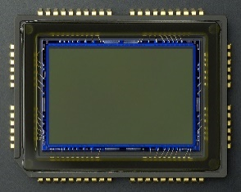
PIKSEL - KODOWANIE KOLORÓW
Każdy piksel na matrycy jest elementem światłoczułym.
Kolor każdego piksela jest definiowany osobno.
Każdy kolor jest zdefiniowany przez 3 bajty. Po jednym bajcie dla kolorów: czerwonego (Red), zielonego (Green) i niebieskiego (Blue) – głębia kolorów (paleta) RGB.
Matryca jako zbiór pikseli
W palecie RGB każdy kolor można uzyskać mieszając odpowiednią ilość światła czerwonego, zielonego i niebieskiego.
2⁸ = 256
2⁸ = 256
2⁸ = 256
Zatem można uzyskać następującą liczbę barw (odcieni):
256 · 256 · 256 = 16 777 216
lub licząc inaczej:
„24 żarówki można zapalić na 16 777 216 sposobów”
2²⁴ = 16 777 216
W praktyce „maksymalna” wartość dla czerwonego, zielonego i niebieskiego to 255.
Pozostałe wartości są zarezerwowane dla kodowania przeźroczystości.

Slide 10
KODOWANIE KOLORÓW W PROFESJONALNYCH APARATACH
Format sRGB i pliki RAW
W palecie sRGB poszczególne odcienie uzyskuje się mieszając odpowiednią ilość światła czerwonego, zielonego i niebieskiego. Odbywa się to za pomocą 16 bitów na każdy kolor zamiast 8 bitów.
2¹⁶ = 65 536
2¹⁶ = 65 536
2¹⁶ = 65 536
Zatem można uzyskać następującą głębię tonalną
65 536 · 65 536 · 65 536 = 281 474 976 710 656
lub licząc inaczej:
2⁴⁸ = 281 474 976 710 656
Tego rzędu wartości wydają się być pozbawione sensu. Jednak umożliwiają one znaczącą poprawę jakości wykonywanych fotografii oraz wydobywanie z nich niewidocznych gołym okiem detali lub uwypuklanie tych elementów, które fotograf uważa za najistotniejsze. Oznacza to, że surowe (nieobrobione) pliki RAW mają setki megabajtów przypadające na każde zdjęcie. W praktyce oznacza to, że po dokonaniu korekt fotografie zapisuje się w postaci plików o 8 bitowej głębi tonalnej. Postępowanie takie można uzasadnić także tym, że współczesne monitory potrafią wyświetlać jedynie 8 bitową głębię kolorów (po 8 bitów na każdy kanał: czerwony, zielony, niebieski).

Slide 11
FOTOGRAFIA CYFROWA

Slide 12
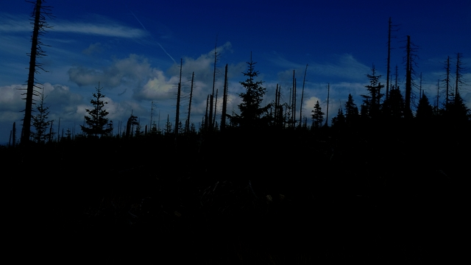
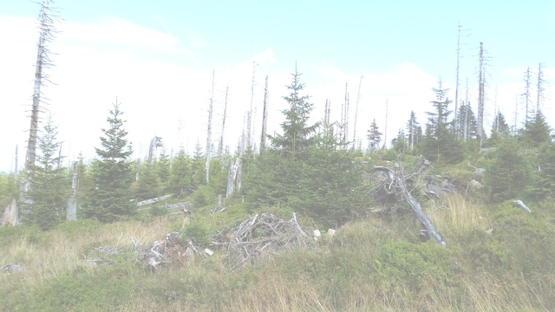
NAŚWIETLENIE = EKSPOZYCJA
Fotografia będzie udana tylko wówczas gdy na matrycę padnie odpowiednia ilość światła.
Zły dobór parametrów prowadzi do niedoświetlenia lub prześwietlenia zdjęcia.
Fotografia niedoświetlona
Fotografia prześwietlona
Za odpowiednią ilość światła odpowiada relacja pomiędzy dwoma parametrami:
czasem naświetlania oraz przesłoną (otworem, który reguluje ilość światła padającą na matrycę).
● Jeśli czas naświetlania jest długi, to otwór przesłony musi być odpowiednio mniejszy.
● Duży otwór przysłony wymusza krótszy czas naświetlania.
Mimo, że w obu przypadkach ilość światła padająca na matrycę jest identyczna, to jednak efekty wizualne uzyskiwane na zdjęciach są inne.

Slide 13
DWA SPOSOBY USTAWIENIA CZASU I PRZESŁONY.
W OBU NA MATRYCĘ PADA IDENTYCZNA ILOŚĆ ŚWIATŁA.
Przesłona
Czas
Przesłona
Czas
f/4
1/1000
f /32
1/15
W OBU PRZYPADKACH ZDJĘCIA BĘDĄ UDANE, JEDNAK KAŻDY DOSTRZEŻE ISTOTNE RÓŻNICE MIĘDZY NIMI.

Slide 14
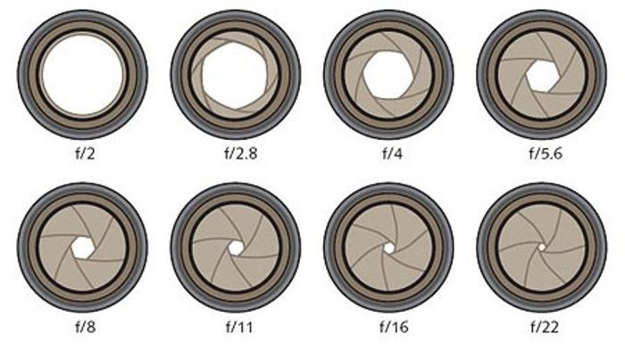
PRZESŁONA
Parametr przesłony określa wielkość otworu przez który światło pada na matrycę.
Podstawowe wartości przysłon: f/1, f/1.4, f/2, f/2.8, f/4, f/5.6, f/8, f/11, f/16, f/22, f/32.
W powyższej skali odstęp pomiędzy wartościami to 1 działka. Przymknięcie przesłony o jedną działkę oznacza, że na matrycę padnie o połowę mniej światła.
Przykład:
Duża przesłona f/22 – mały otwór (mało światła).
Mała przesłona f/2 – duży otwór (dużo światła).
Rys.: https://www.blogdelfotografo.com/apertura-diafragma

Slide 15
CZAS NAŚWIETLANIA = CZAS OTWARCIA PRZESŁONY
Czas naświetlania mierzony jest w sekundach i ułamkach sekund. Podstawowe czasy naświetlania: 1, 1/2, 1/4, 1/8, 1/15, 1/30, 1/60, 1/125, 1/250, 1/500, 1/1000.
Uwaga! Część aparatów podaje czas naświetlania tylko jako mianownik!
Przykład:
Czas 1/15 s jest dwukrotnie dłuższy niż 1/30 s.
Czas 1/500 s jest o połowę krótszy niż 1/250 s.
Sytuacja ta dotyczy wszystkich sąsiadujących czasów. Zmniejszenie czasu o połowę lub jego podwojenie jest określane jako zmiana o jedną działkę.
W aparatach cyfrowych parametry czasu i przesłony mogą płynnie ustalane wartości czasu i przesłony (regulacja bezstopniowa).

Slide 16
ISO – CZUŁOŚĆ MATRYCY
Parametry czasu i przesłony są uzależnione od wybranej uprzednio czułości matrycy (ISO).
Podstawowe wartości parametru ISO:
25, 50, 100, 200, 400, 800, 1600.
Powyższa odległość między wartościami ISO jest określana jako jedna działka.
Przykład:
ISO 50 – niska czułość matrycy (na słoneczną pogodę). Na zdjęciach nie ma ziarna.
ISO 1600 – wysoka czułość matrycy (pochmurna pogoda, zmierzch). Na zdjęciach pojawi się ziarno.

Slide 17
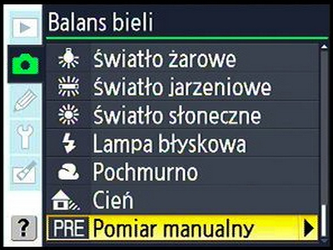
BALANS BIELI
Parametr znany wyłącznie z aparatów cyfrowych.
Matryca może przebarwić zdjęcia w sytuacji, gdy nie rozpozna prawidłowo źródła światła.
Automatyczny wybór balansu bieli jest zazwyczaj wystarczający. W pewnych sytuacjach lepiej jednak samodzielnie wybrać źródło światła.
Gdy na fotografowanym obiekcie przenikają się źródła światła można wybrać opcję pomiaru manualnego. Należy mieć wówczas, np. biały kartonik. Jego umieszczenie na obiekcie i dokonanie na nim pomiaru definiuje kolor kartonika jako biały, co stanowi odniesienie dla pozostałych barw.
Należy pamiętać, że przy takim ustawieniu zmiana położenia aparatu względem fotografowanego obiektu sprawi, że wynik pomiaru nie będzie prawidłowy.

Slide 18
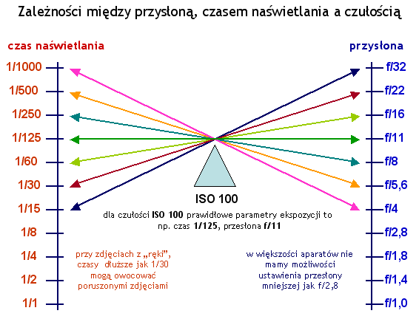
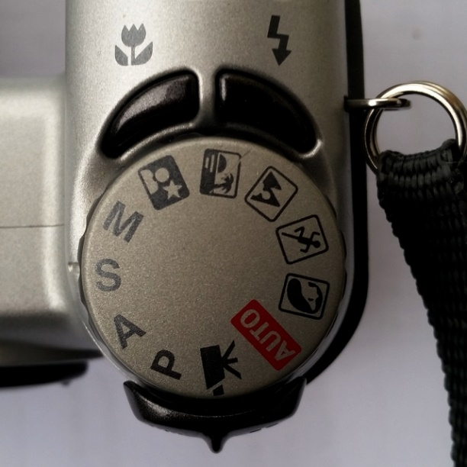
M - TRYB MANUALNY. WSZYSTKIE PARAMETRY USTAWIANE RĘCZNIE
Tryb dla doświadczonych fotografów.
Odpowiada sytuacji znanej z prostych aparatów analogowych.
Przed wykonaniem zdjęcia należy skorelować podane poniżej parametry. Należy jednak wcześniej znać (lub odczytać w aparacie) parametry światła oraz prawidłowo dobrać balans bieli.
S
M
A
P
Rys.: https://stanislaw-photography.blogspot.com/2017/11/iso.html

Slide 19
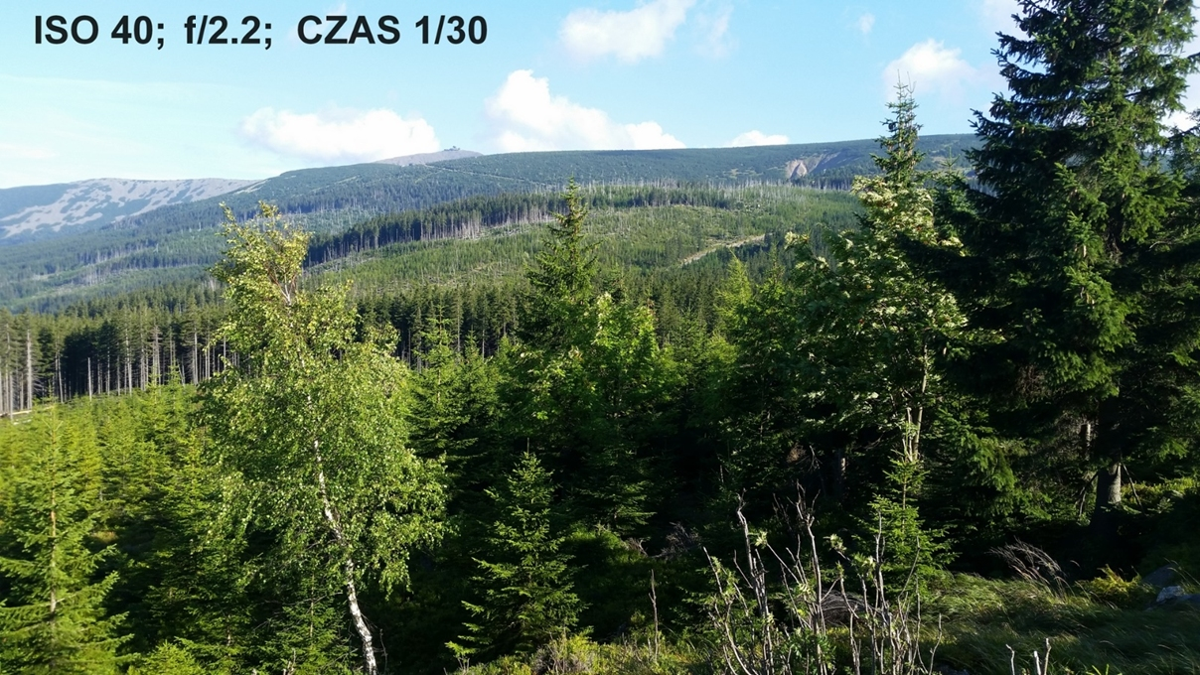
P – TRYB PÓŁAUTOMATYCZNY. CZAS I PRZYSŁONA AUTOMATYCZNE
Jeśli prawidłowo wybrano wartość ISO oraz balans bieli wykonane zdjęcia będą dobrej jakości. Autor nie ma jednak wpływu na wizualne walory fotografii.
Nie ma wpływu na stopień „zmrożenia” fotografowanej sceny oraz głębię ostrości.
S
M
A
P

Slide 20
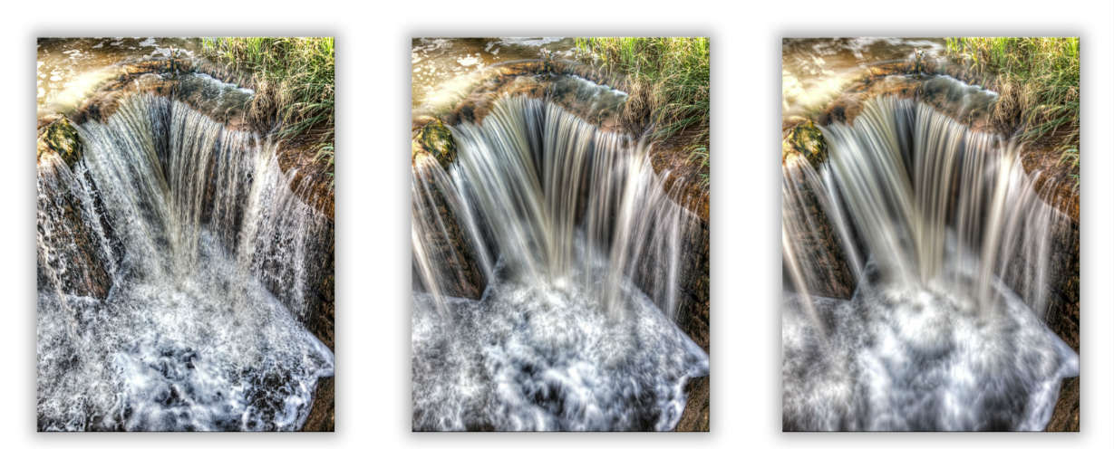
S - RĘCZNE USTAWIANIE CZASU. PRZYSŁONA AUTOMATYCZNA
S
M
A
P
Rys.: https://www.pixel.web.id/segitiga-exposure/

Slide 21
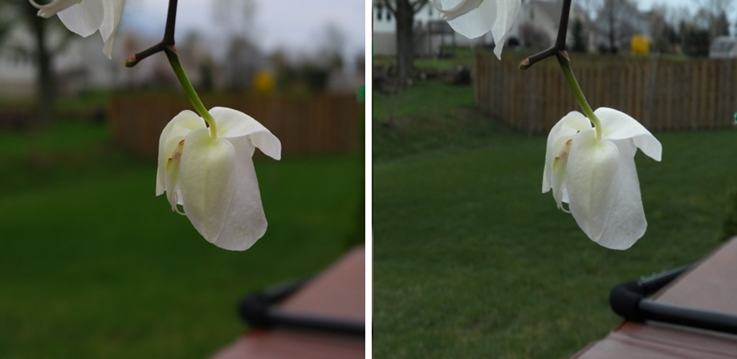
A - RĘCZNE USTAWIANIE PRZYSŁONY. CZAS AUTOMATYCZNY
S
M
A
P
f/2.8
f /22
duży otwór = mała głębia
Za fotografowanym obiektem
wszystko się rozmywa.
mały otwór = duża głębia
Wszystkie obiekty są ostre.
Rys.: https://www.flickr.com/photos/artist1131/6865182304/

Slide 22
PLIKI GRAFICZNE GRAFIKA RASTROWA

Slide 23
GRAFIKA RASTROWA
Grafika rastrowa - reprezentacja obrazu za pomocą siatki odpowiednio kolorowanych pikseli na monitorze komputera, drukarce lub innym urządzeniu wyjściowym.
Opatentowana pierwszy raz przez firmę Texas Instruments w latach 70.
Bez zastosowania kompresji kolor każdego piksela jest definiowany osobno. Obrazki z głębią kolorów RGB składają się z kolorowych pikseli zdefiniowanych przez trzy bajty – jeden bajt na kolor czerwony, jeden na zielony i jeden na kolor niebieski.
Mniej kolorowe obrazki potrzebują mniej informacji na piksel, np. obrazek w kolorach czarnym i białym wymaga tylko jednego bitu na każdy piksel.
Bitmapę charakteryzują następujące podstawowe właściwości:
wysokość i szerokość bitmapy liczona jako liczba pikseli
liczba bitów na piksel opisująca liczbę możliwych do uzyskania kolorów
kolorowa grafika rastrowa zwykle zawiera piksele z jednym do ośmiu bitów dla każdego z kolorów bazowych.

Slide 24
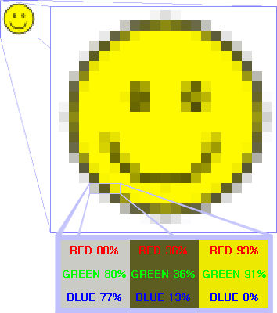
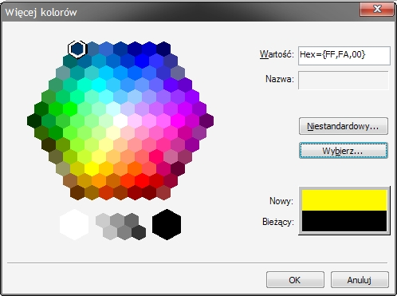
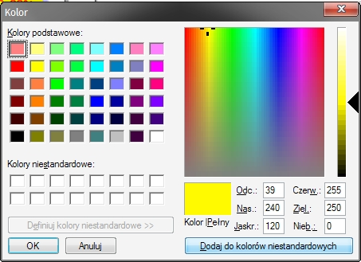

Slide 25
Pliki BMP – mapa bitowa(brak kompresji) Standardowy plik graficzny Windows. Bardzo duże rozmiary; bardzo dobra jakość. Paleta barw True color. Maksymalny rozmiar 4 GB.
True Color 16,7 mln kolorów
1024 piksele
y
MONITOR
768 pikseli
x
1024 x 768 = 786432 pikseli
786 432 x 3 bajty = 2 359 296 bajtów
2 359 296 x 8 bitów = 18 874 368 bitów
Nr koloru
True color – sposób wyświetlania barw na ekranie monitora o 24-bitowej głębi kolorów, co umożliwia wyświetlenie 2²⁴, czyli 16777216 kolorów.

Slide 26
Skrót BMP oznacza jeden z najbardziej znanych formatów graficznych, a pochodzi od nazwy "bitmap". Opracowany przez Microsoft jest podstawowym standardem w systemach Windows i OS/2. Zgodnie z nazwą informacje graficzne umieszczane są w pliku punkt po punkcie jako tzw. mapa bitowa. Z tego powodu BMP nadaje się szczególnie dobrze do zapisywania oryginalnych obrazów ze wszystkimi szczegółami. Jedną z konsekwencji takiego podejścia jest bardzo duży rozmiar zbiorów wynikowych, co sprawia, że standard ten nie nadaje się do zastosowań internetowych; niektóre przeglądarki WWW nawet go nie rozpoznają.

Slide 27
Pliki GIF słaba jakość; paleta 256 kolorów; grafika z tego pliku może być: dowolnego kształtu, przeźroczysta, animowana (na stronie WWW).

Slide 28
Graphics Interchange Format .gif Zastosowanie Publikacja grafik w Internecie, animowane grafiki, logo i tła do stron WWW. Zalety Bardzo małe rozmiary plików, obsługiwany przez wszystkie przeglądarki; ponadto dostępne przezroczyste kolory, interlacing (budowa warstwowa) i animacje. Wady Głębia barw jedynie do 8 bitów (2⁸), czyli maksymalnie 256 kolorów. Po tym, jak dostawca usług sieciowych CompuServe wprowadził format GIF z myślą o przesyłaniu zdjęć pocztą elektroniczną, błyskawicznie rozpoczął się jego zwycięski pochód przez Internet. GIF znakomicie nadaje się do roli uniwersalnego formatu wymiany danych graficznych i jest obsługiwany przez wszystkie przeglądarki WWW.
Ze względu na małą paletę barw GIF nie nadaje się do zapisywania zdjęć o wysokiej rozdzielczości i bogatej kolorystyce. Jeśli jednak zależy nam na oszczędności miejsca na dysku, a nasze obrazy mają niewiele kolorów lub zawierają duże jednobarwne powierzchnie, wówczas format ten jest najlepszym wyborem. Podstawowym obszarem zastosowań obrazów GIF są witryny WWW. Animowane banery, logo, symbole i proste elementy tła są idealnymi zastosowaniami tego standardu.

Slide 29
Graphics Interchange Format .gif Najpopularniejsza obecnie wersja standardu GIF, format 89, oferuje następujące dodatkowe możliwości:
obsługa przezroczystych kolorów. W tym celu jedna z 256 barw musi być zdefiniowana jako niewidoczna. Dzięki temu możemy umieszczać symbole na stronie WWW bez niepotrzebnego tła wokół nich;
Pliki mogą być zapisane w formacie interlace. Grafika na ekranie monitora wyświetlana jest wówczas nie linia po linii, ale warstwa po warstwie. Najpierw pojawia się obraz o małej rozdzielczości, który w miarę pobierania danych stopniowo się wyostrza. Wprawdzie czas potrzebny na ściągnięcie pliku nie jest dzięki temu krótszy, ale znacznie wcześniej możemy zobaczyć przybliżony zarys obrazu bez potrzeby czekania, aż proces pobierania sie zakończy;
W jednym pliku GIF można zapisać kilka obrazów wraz z informacją sterującą ich wyświetlaniem. Jeśli kolejne obrazy odpowiednio ze sobą powiążemy, powstanie w ten sposób animowany obraz GIF.

Slide 30
Joint Photographic Experts Group - pliki JPG Zastosowanie Kompresja zdjęć; dobry do publikacji grafiki na stronach WWW. Zalety Głębia barw do 24 bitów (16,7 mln kolorów); dzięki wydajnej technice kompresji pliki odznaczają się małymi rozmiarami; odczytywany przez wszystkie przeglądarki. Wady Przy dużym stopniu kompresji wyraźnie widoczne pogorszenie jakości obrazu.
Kompresja JPEG (kompresja stratna) (Algorytm ten dzieli grafikę na bloki o rozmiarach 8 x 8 = 64 pikseli. Następnie dla każdego koloru podstawowego w bloku przeprowadzana jest następująca procedura. Np. czerwona składowa obrazu: 64 pikselom tworzącym blok odpowiadają 64 wartości czerwieni. Taki sam obraz możemy uzyskać, nakładając na siebie 64 podstawowe schematy (częstotliwości) rozkładu czerwieni. Proces ten możemy porównać do nakładania na siebie barwnych folii z różnymi wzorami graficznymi. Poprzez dobranie odpowiednich schematów rozkładu (czemu odpowiada wybór określonego zestawu folii) możliwe jest uzyskanie dowolnego wzoru w 64-bitowym bloku pikseli. Jeśli cały blok jest jednobarwny, wówczas wystarczy użycie tylko jednego (pierwszego) schematu. Udziały poszczególnych schematów, niezbędne do odtworzenia wszystkich 64 bitów, obliczane są metodą dyskretnej transformaty cosinusowej (DCT). Kompresja zachodzi dopiero w kolejnym kroku, podczas kwantyzacji. Ponieważ stwierdzono doświadczalnie, że wszystkie schematy podstawowe o dużej częstotliwości, czyli o dużej zmienności przebiegu (prawa dolna część spektrum), mają zbliżoną wielkość udziału, wartość ta jest dla nich wszystkich uśredniana. Takie ujednolicenie znacznie ułatwia kompresję, powoduje jednak zafałszowanie kolorów w bloku. Na szczęście składowe o wysokich częstotliwościach wpływają jedynie na trudne do zauważenia niuanse obrazu, które stają się zauważalne dopiero po silnym powiększeniu grafiki JPEG. Po powiększeniu widoczne stają się również krawędzie bloków, które nieznacznie różnią się między sobą rozkładem kolorów. Im większy stopień kompresji wybierzemy, tym więcej częstotliwości podstawowych podlega uśrednieniu i obraz budowany jest z mniejszej liczby schematów rozkładu koloru.

Slide 31
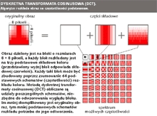
KOMPRESJA W PLIKACH GRAFICZNYCH
Kompresja JPEG (kompresja stratna)
Program przekształcający mapę bitową w plik JPG generuje według odpowiedniego algorytmu zdefiniowane „schematy mieszania kolorów” – kwadraty o wymiarach 8x8 pikseli, które zastępują oryginalne fragmenty obrazu, wszędzie tam, gdzie jest to możliwe. Jeśli podczas zapisu pliku JPG wybierzemy najgorszą możliwą jakość, to zobaczymy, iż paleta barw jest mocno redukowana, a wszelkie kształty są sprowadzane do jednolitych plam. Funkcje opisujące skomplikowane plamy mogą być bardzo rozbudowane, stąd sprowadza się je do najprostszych kształtów (kwadratów i prostokątów).

Slide 32
Kompresja LZW (bezstratna) Metoda, której nazwa pochodzi od nazwisk jej twórców: Lempela, Ziva i Welcha, analizuje plik w poszukiwaniu identycznych ciągów pikseli. Najczęściej powtarzające się wzorce oznaczane są kodami. W skompresowanym pliku takie same ciągi zastępowane są odpowiadającymi im kodami. Algorytm kodowania opracowany jest w taki sposób, że tabela kodów nie musi być zapisana w pliku, dzięki temu jego rozmiar może być dodatkowo zredukowany.

Slide 33
Kompresja RLE (bezstratna) Najprostszą metodą kompresji obrazów jest kodowanie liniowe RLE (Run Length Encoding). Stosowany tu algorytm grupuje identyczne piksele ułożone obok siebie w linii. W skompresowanym pliku występuje informacja o pikselu (tylko raz) oraz o liczbie pikseli w grupie. Ponieważ metoda RLE działa wiersz po wierszu, obraz z poziomymi liniami kompresowany jest znacznie lepiej niż obraz z liniami pionowymi.

Slide 34
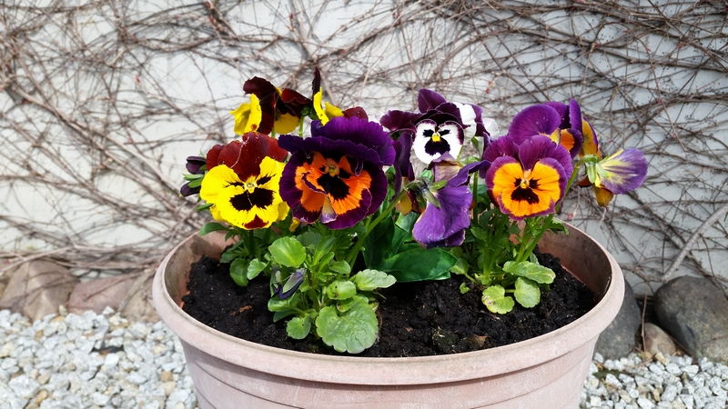
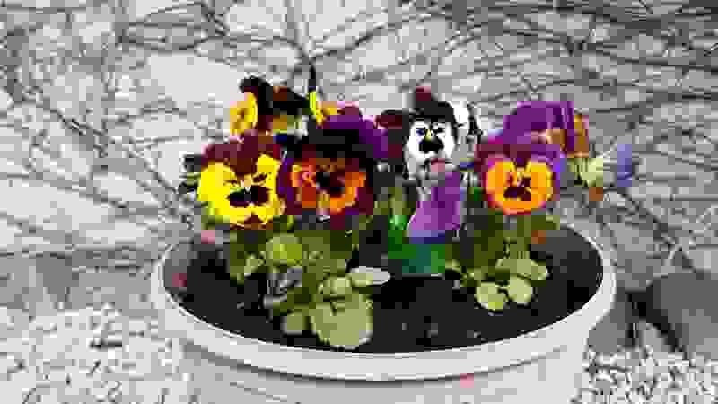
KOMPRESJA W PLIKACH JPG
1. Zastąpienie fragmentów obrazu gotowymi „schematami mieszania kolorów” (kwadratami o boku 8x8)
2. Uśrednienie (redukcja) liczby kolorów
3. Połączenie identycznych kolorów w plamy opisane najprostszą funkcją x²

Slide 35
Pliki PNG (ang. Portable Network Graphics) – rastrowy format plików graficznych oraz system bezstratnej kompresji danych graficznych.
PNG został opracowany jako następca GIF w 1995 roku po ogłoszeniu przez Unisys oraz CompuServe roszczeń patentowych dotyczących kompresji LZW używanej w formatach GIF oraz TIFF.
Obsługuje stopniowaną przezroczystość (tzw. kanału alfa) oraz 24-bitową głębię kolorów. Dzięki temu można zapisać bezstratnie dowolne grafiki RGB+Alfa.

Slide 36
Grafika wektorowa (obiektowa) – jeden z dwóch podstawowych rodzajów grafiki komputerowej, w której obraz opisany jest za pomocą figur geometrycznych (w przypadku grafiki dwuwymiarowej) lub brył geometrycznych (w przypadku grafiki trójwymiarowej), umiejscowionych w matematycznie zdefiniowanym układzie współrzędnych, odpowiednio dwu- lub trójwymiarowym.
W przeciwieństwie do grafiki rastrowej grafika wektorowa jest grafiką w pełni skalowalną, co oznacza, iż obrazy wektorowe można nieograniczenie powiększać oraz zmieniać ich proporcje bez uszczerbku na jakości.
W przypadku grafiki rastrowej obrót obrazu może zniekształcić go powodując utratę jakości (w szczególności, jeśli nie jest to obrót o wielokrotność kąta prostego).

